Slide 1
Урок «Энергосбережения» Тема: «Волшебное электричество» в средней группе №10 .

Slide 2
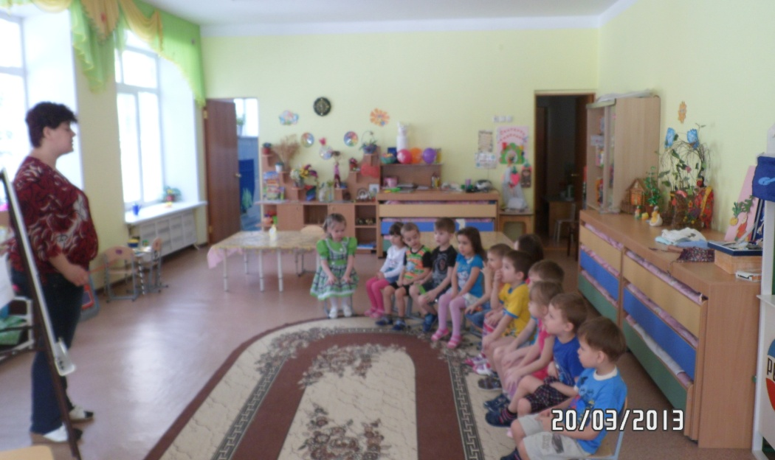
Беседа на тему: Электричество.
К дальним сёлам ,городам
Кто идёт по проводам?
Светлое величество ….
Это….(электричество)!

Slide 3
Станция «Игровая»
Ток бежит по проводам , СВЕТ несёт в квартиру нам.
Чтоб работали приборы, холодильник , мониторы, кофемолки , пылесос, ТОК энергию принёс!

Slide 4
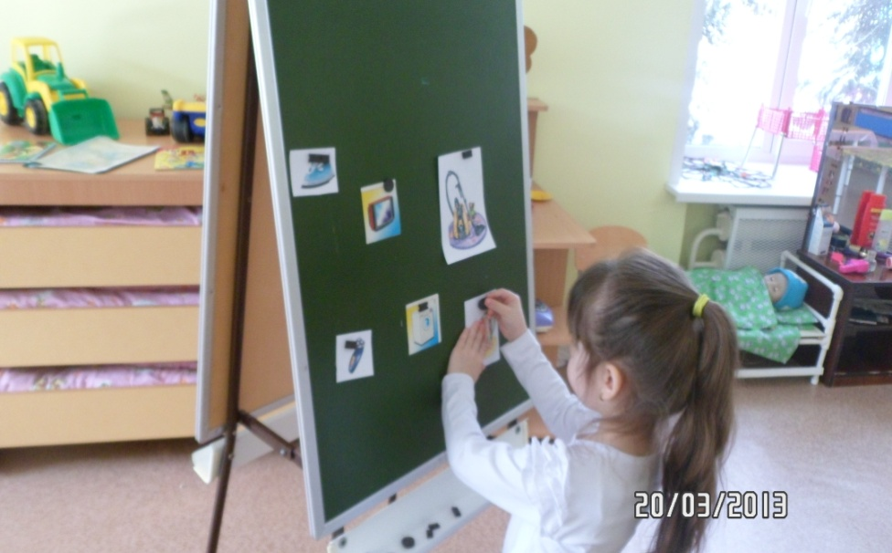
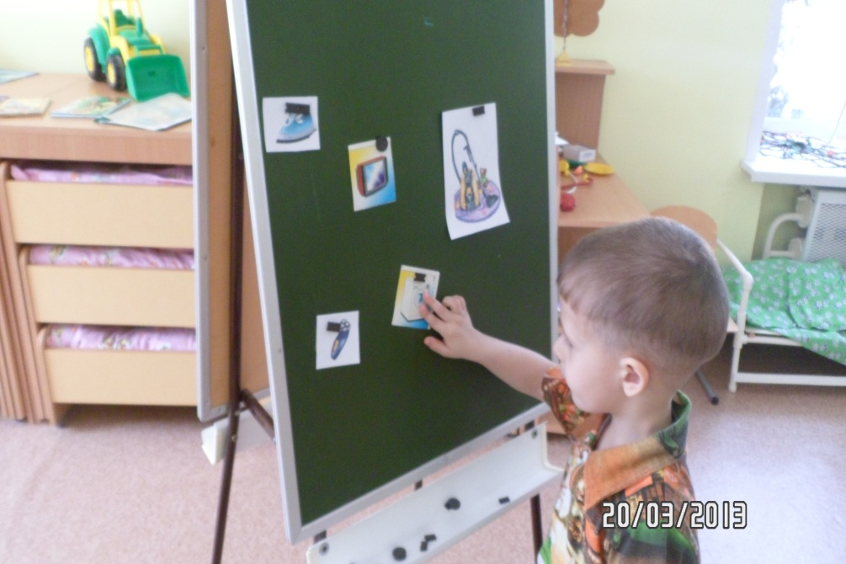
Станция «Угадайка»

Slide 5
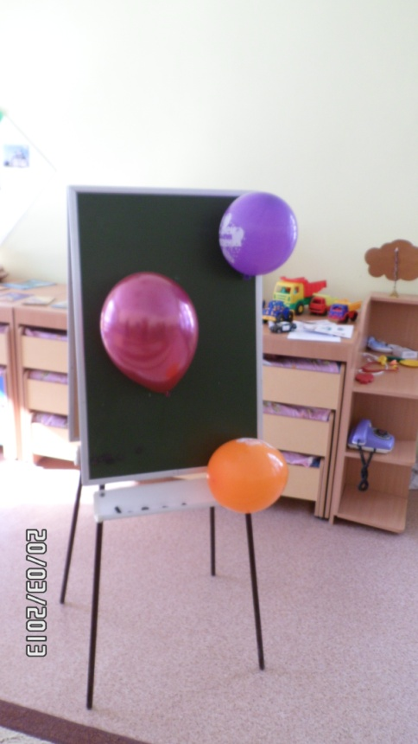
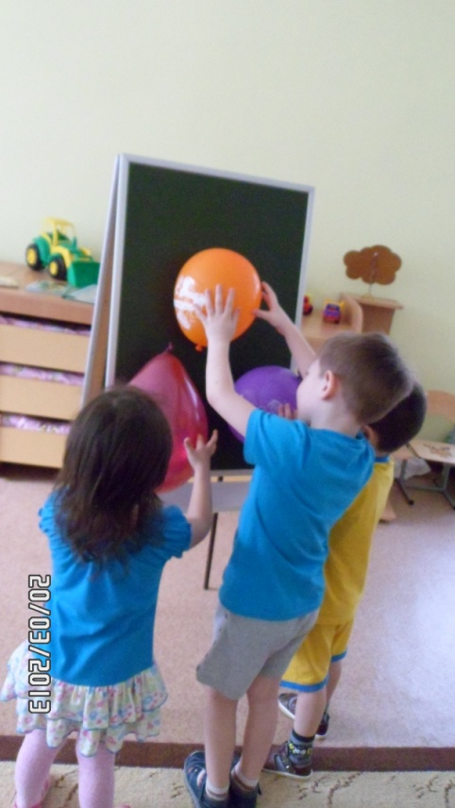
Станция «Волшебных предметов»
Опыт 1.
Превратим шарики в «волшебные»

Slide 6
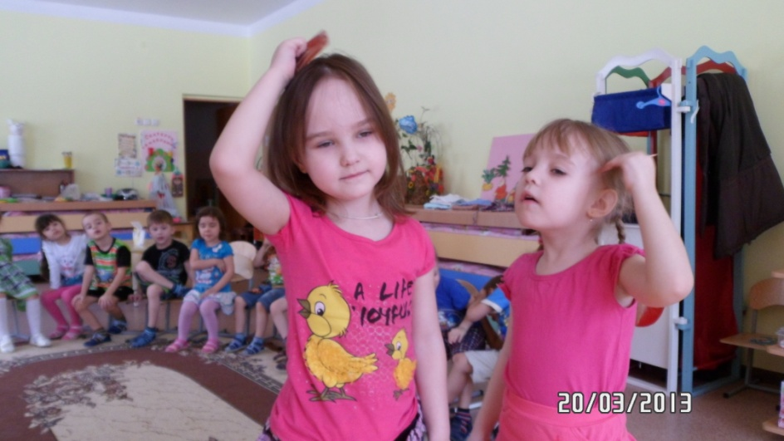
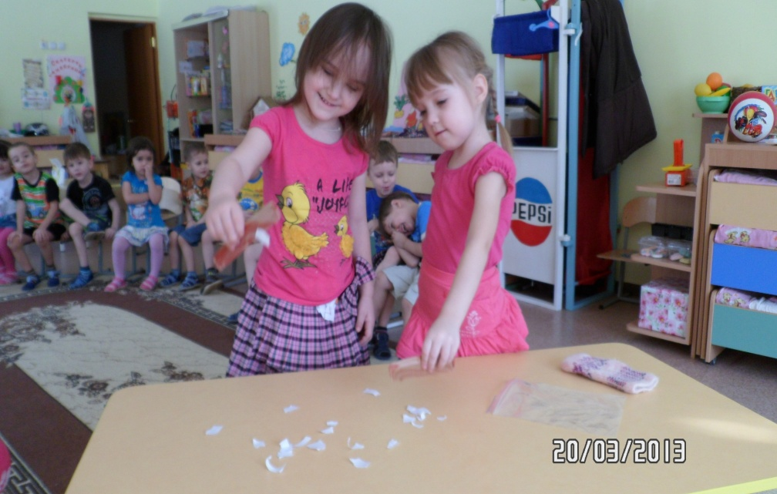
Опыт 2.
Сделаем обычную расчёску , волшебной электрической.

Slide 7
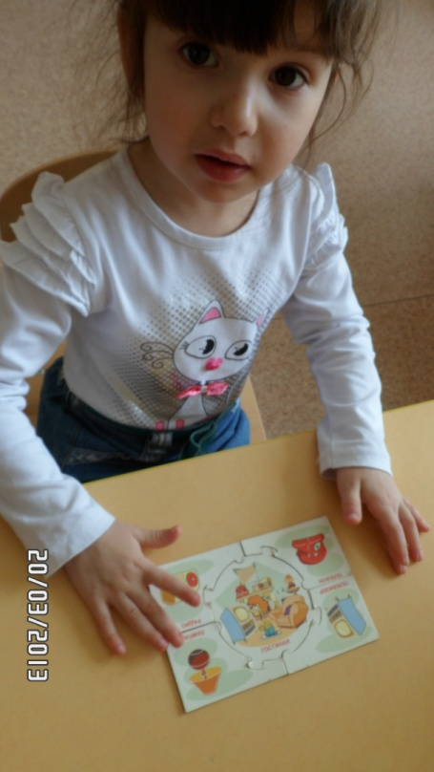
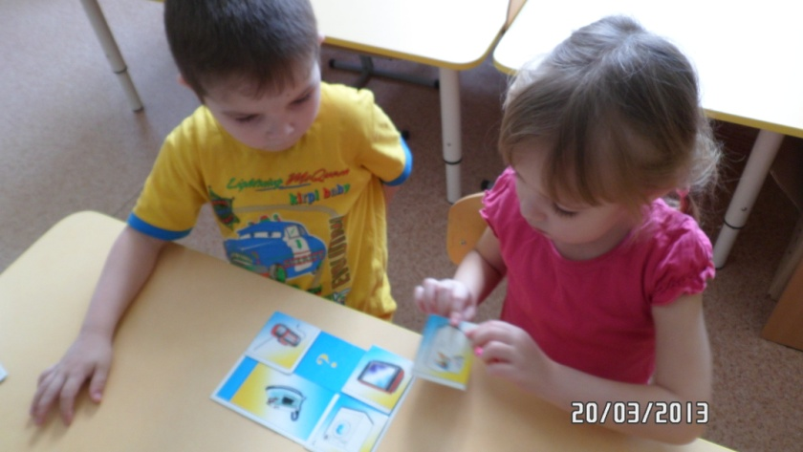
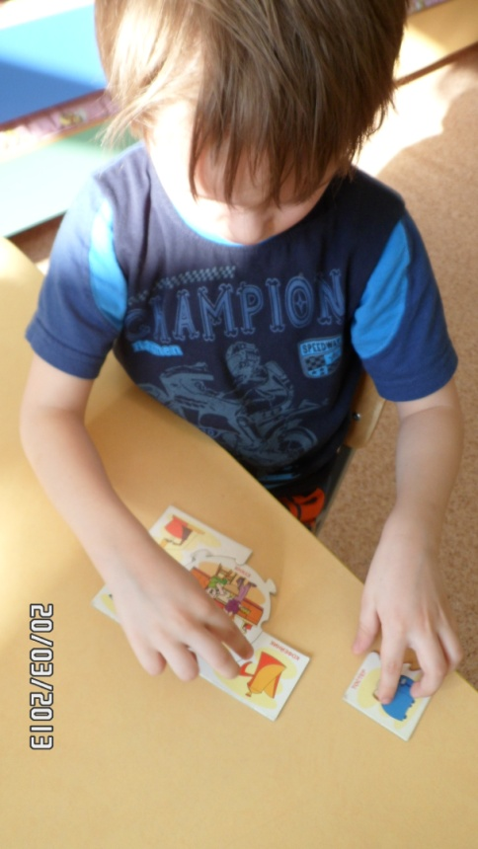
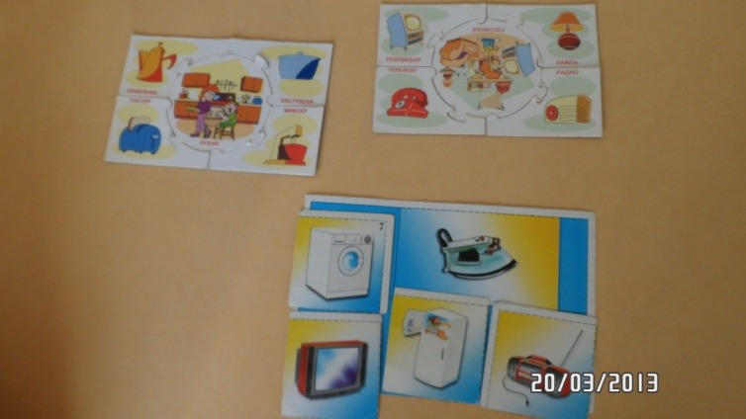
Станция « Электробытовые приборы»
Д/и «Подбери нужные электроприборы»

Slide 8
Запомни эти правила!
Электричество – помощник только для умелых.
Глупых же оно ударит за плохое дело.
Помни взрослый и малыш: не балуй с огнём.
С проводами не шути - стукнут, как ремнём.
Чтобы ток послушным был, нужно быть внимательным.
И тогда на свете всё, будет замечательно!

